Slide 1
Kasım - 2013
İŞ SAĞLIĞI VE GÜVENLİĞİ KAYIT TAKİP VE İZLEME PROGRAMI
(İSG-KATİP) İLE İSG HİZMETLERİNİN YÜRÜTÜLMESİ
KEMAL ÖZAT
İSG Uzman YARD.

Slide 2
İSG-KATİP YAZILIMI İLE
İSG HİZMETLERİNİN YÜRÜTÜLMESİ
YAZILIMIN TANITIMI
MEVCUT DURUM
İSG HİZMETLERİNİN YÜRÜTÜLMESİ
SORULAR

Slide 3
TANITIM
Yazılım;
Ortak Sağlık ve Güvenlik Birimleri (OSGB),
İSG Eğitim Kurumları,
Hizmet Alan İşyerlerine ait,
İSG Profesyonellerinin;
  Yetkilendirilme / görevlendirme işlemlerini,
  Sertifika bilgileri, anketleri, Türkiye İSG istatistiklerini
  Eğitim programlarını, eğiticileri, derslikleri
  Çalışma sürelerini, türlerini
Denetleyen, kontrol eden, onaylayan, iptalini sağlayan bir yapı üzerine kurulmuştur.

Slide 4
TANITIM
Sistemde 6 ana modül ve bunlara bağlı yardımcı modüller bulunmaktadır.
1- İSG Eğitim Kurumları Modülü
2- OSGB (Ortak Sağlık Güvenlik Birimi) Modülü
3- Hizmet Alan İşyerleri Modülü
4- Raporlar Modülü
5- Anket/Duyurular Modülü
6- Yönetim/Tanımlamalar Modülü

Slide 5
MEVCUT DURUM
OSGB (Ortak Sağlık ve Güvenlik Birimi) ve Eğitim Kurumları “Yetki Belgeleri” nin verilmesi ve verilen yetki belgelerinin takibi,
İşyeri Hekimi, İş Güvenliği Uzmanlarının ve Eğiticilerin “Sertifika” larının verilmesi ve verilen sertifikaların geçerlilik vb. takibi,
İSG Profesyonellerinin görevlendirme / sözleşme kayıt, takip ve onayı,
Hizmet alan işyerlerinin İSG Profesyoneli görevlendirme/çalıştırma durumları,
İşyerlerinin tehlike sınıflarına göre tanımlanması, çalıştırması gereken İSG Profesyonellerinin kayıt, takip ve onayı,
yapabilmektedir.

Slide 6
MEVCUT DURUM
Ayrıca;
Türkiye geneli İSG Profesyoneli İstatistikleri,
Türkiye geneli, kurum ve kişi bazında özel duyuruları ve anketleri
yapabilmekle beraber,
Yönetim / Tanımlamalar modülü sayesinde; Sistemde yer alan bütün süreçleri barındıran, yapılacak olan mevzuat değişikliklerine imkan sağlayan ve değişikliklerin bütün sistemi değiştirebileceği bir yapı oluşturulmuştur.

Slide 7
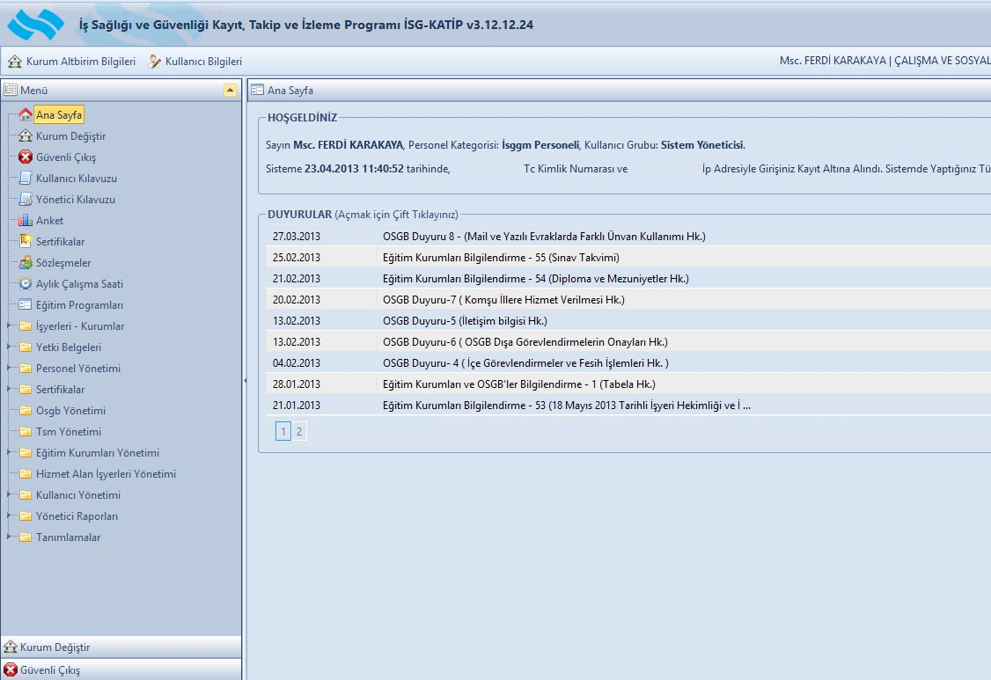
MEVCUT DURUM

Slide 8
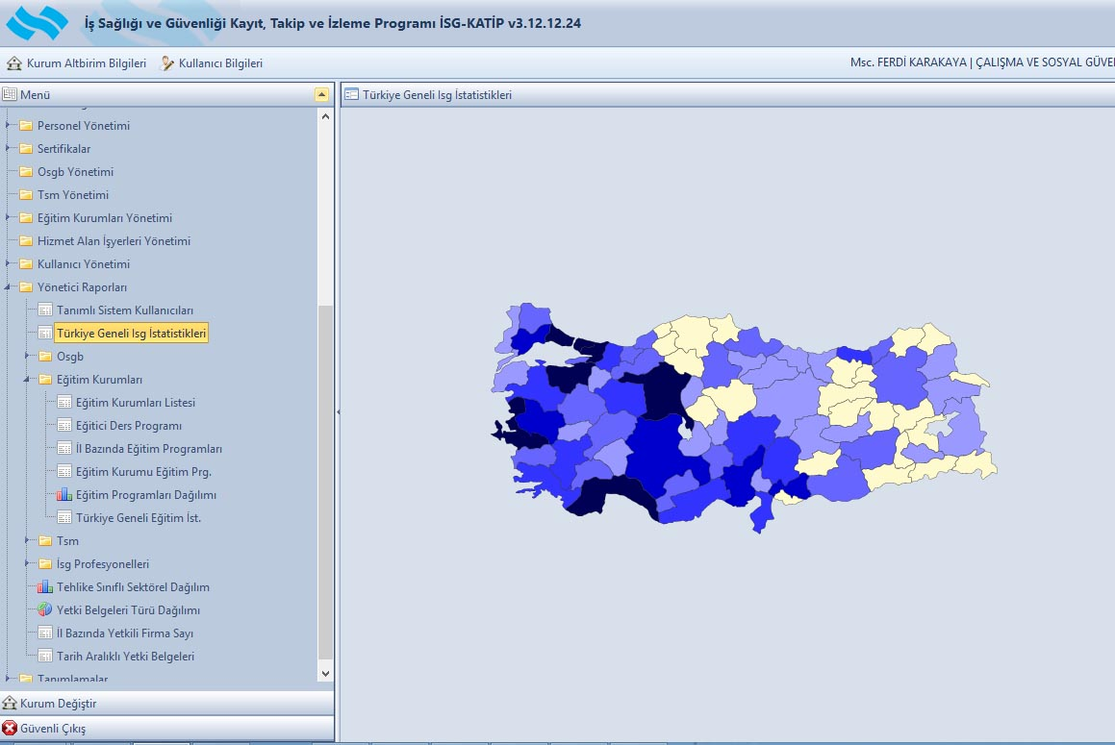
MEVCUT DURUM

Slide 9
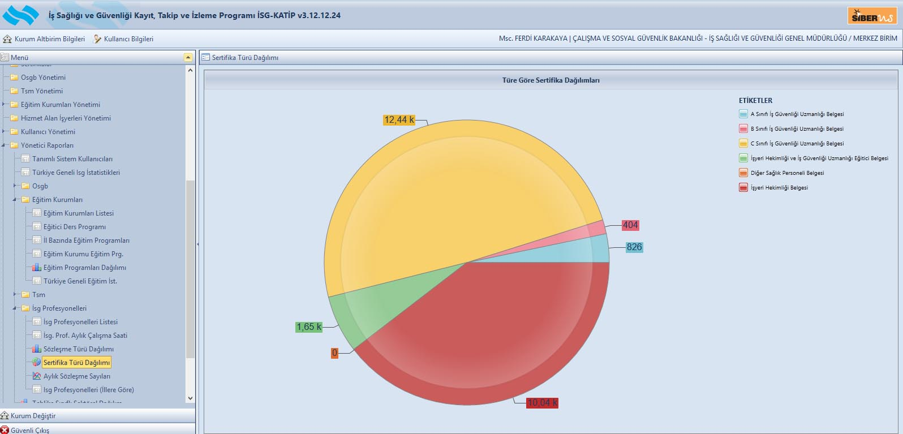
MEVCUT DURUM

Slide 10
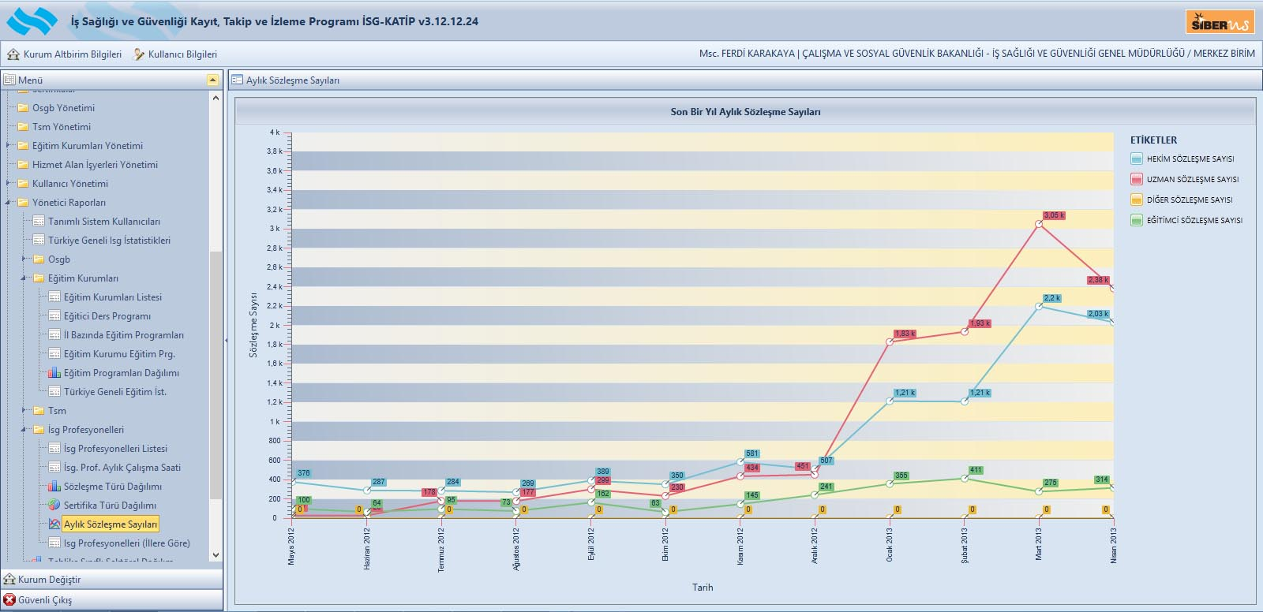
MEVCUT DURUM

Slide 11
İSG HİZMETLERİNİN YÜRÜTÜLMESİ
İSG Hizmetlerinin Kayıt, Takip, Kontrolü T.C. Çalışma ve Sosyal Güvenlik Bakanlığı İş Sağlığı ve Güvenliği Genel Müdürlüğü – Yetkilendirme Daire Başkanlığı tarafından yapılmaktadır.
İşyerlerinin bireysel olarak İSG Hizmetlerini gerçekleştirebilmeleri için;
http://isgkatip.csgb.gov.tr adresine giriş yaptıktan sonra,
SGK’da kayıtlı işyeri e-Bildirge yöneticilerinin e-Devlet şifresi/Elektronik imzası,
Görevlendireceğiniz İSG Profesyonelinin T.C. Kimlik numarasının bilinmesi yeterli olacaktır.
Sisteme giriş yaptıktan sonra açılan yönetici ekranında İşyerinize ait çalışan sayısı, tehlike sınıfı, SGK bilgilerini kontrol etmeyi unutmayınız.

Slide 12
HİZMET ALAN İŞYERİ İLE İSG PROFESYONELİ ARASINDAKİ SÖZLEŞME
-Şirket adına yetkili kişi İSG-KATİP’e e-Devlet üzerinden giriş yapar.
-’’Kurum Seçiniz’’ ekranından sözleşme yapacağı SGK sicil numarasını seçer ve Giriş butonuna tıklar.
-Sol taraftaki Menü’den ‘’Görevlendirme-Sözleşme’’ butonunu tıklar.
-Sağ tarafta açılan ‘’Görevlendirme-Sözleşme’’ penceresinden Yeni butonunu tıklar.
-Karşısına gelen Form ekranından ilgili alanları görevlendireceği personele göre doldurur.(Sertifika türü, çalışma süresi, TC Kimlik No …)
-’’Kaydet’’ butonuna tıklar ve Sözleşme İşveren tarafından hazırlanmış olur.
-İSG Profesyoneli kendi hesabından İSG-KATİP’e giriş yapar hazırlanan sözleşmeyi onaylar. Böylece sözleşme işlemi tamamlanmış olur.

Slide 13
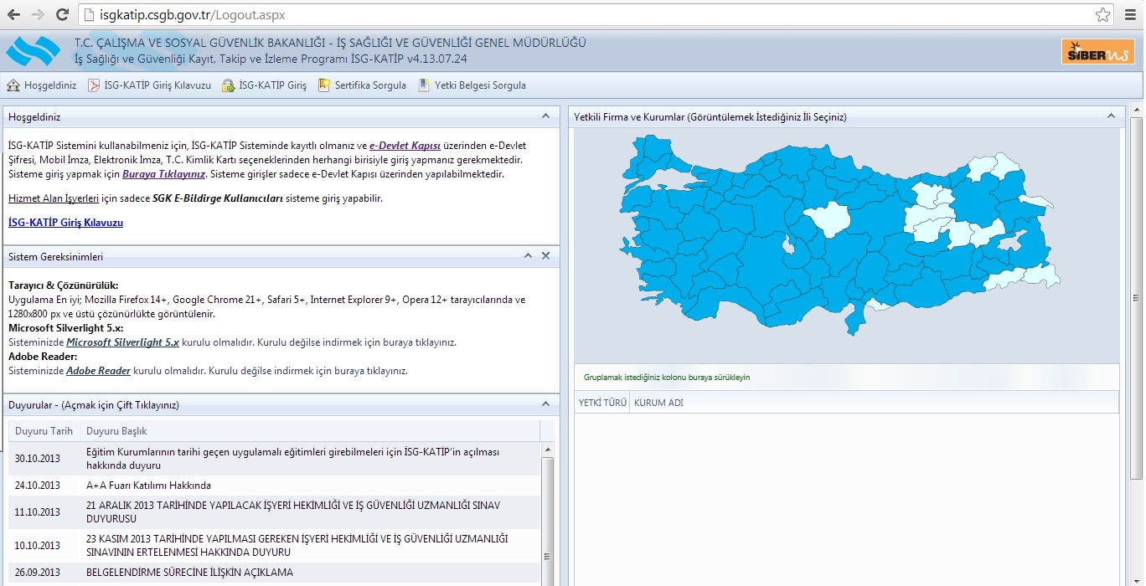
İSG HİZMETLERİNİN YÜRÜTÜLMESİ

Slide 14
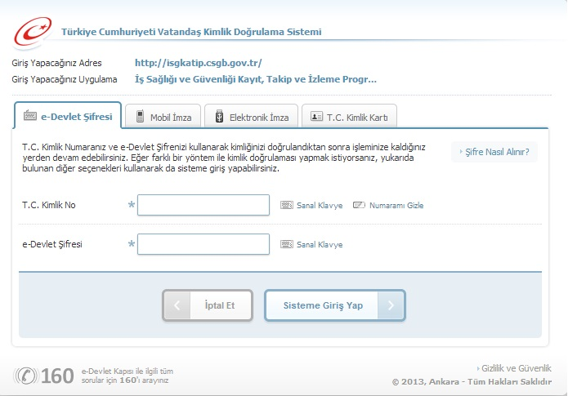

Slide 15
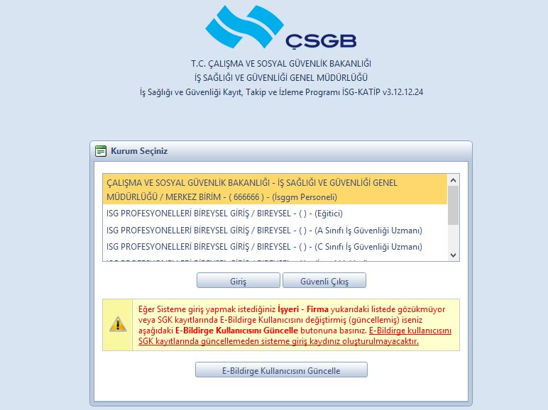
İSG HİZMETLERİNİN YÜRÜTÜLMESİ

Slide 16
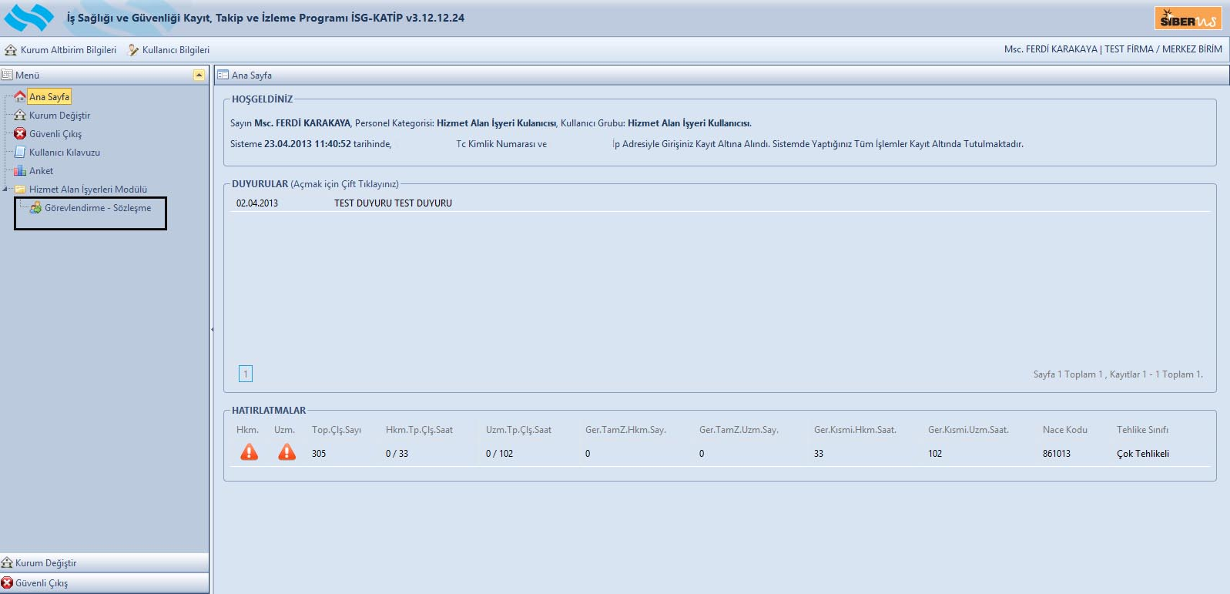
İSG HİZMETLERİNİN YÜRÜTÜLMESİ
Notes:
İşyeri Sisteme Giriş Ekranı, Sisteme giriş yaptıktan sonra Hatırlatmalar bölümünde çalışan sayıları ve çalıştırması gereken İSG Profesyoneli süreli olmak zorundadır. Eğer olmuyorsa girişleri düzenlenmelidir.

Slide 17
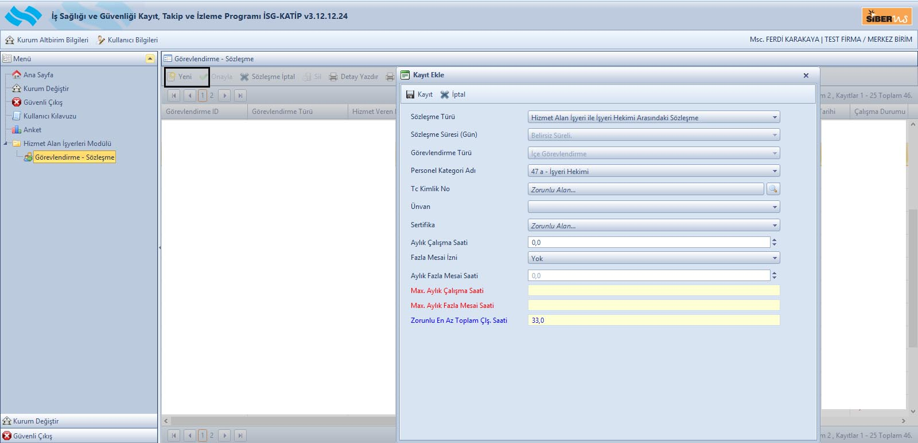
İSG HİZMETLERİNİN YÜRÜTÜLMESİ

Slide 18
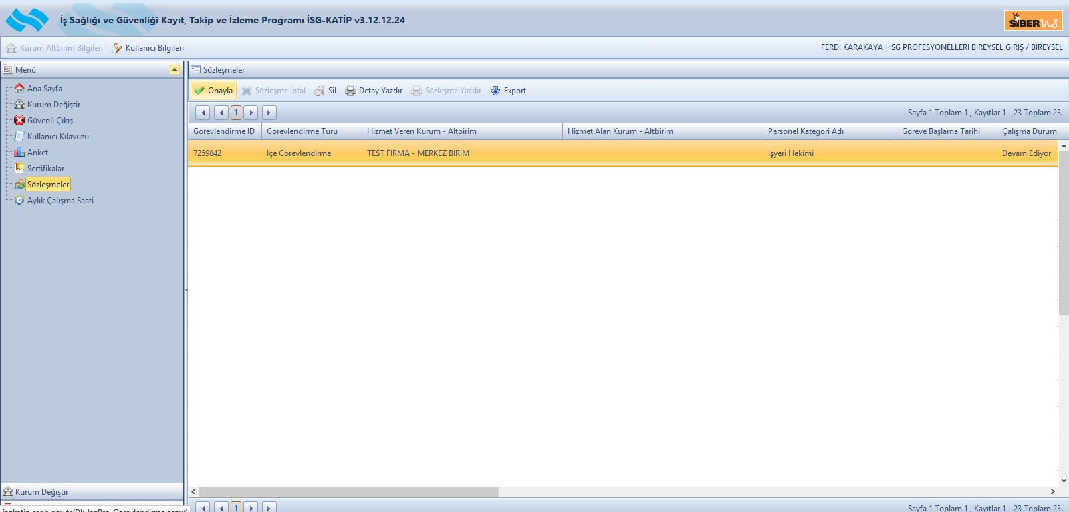
İSG HİZMETLERİNİN YÜRÜTÜLMESİ

Slide 19
İSG HİZMETLERİNİN YÜRÜTÜLMESİ
OSGB’ler ile İSG Hizmetlerini gerçekleştirebilmek için;
Hizmet alacak İşyerlerinin OSGB’lere SGK numaralarını tam ve doğru bir şekilde bildirmeleri,
OSGB işlemlerini sistem üzerinden yaptıktan sonra İşyerlerinin sisteme giriş yaparak onay vermeleri yeterli olacaktır.
Bu işlemlerin onay süreçlerini e-Devlet şifreniz ile sistemden takip edebilirsiniz.

Slide 20
SORULAR
-İSG-KATİP için işletmemde kim yetkili?
-İSG Profesyonelleri Havuzu ne işe yarıyor? Buradan sözleşme yapabilir miyiz?
-Tehlike sınıfımız İSG-KATİP’te gözükmüyor. Nasıl seçebiliriz?
-İSG-KATİP’te gözüken 6’lı NACE kodumuz yaptığımız işle uyumsuz. Nasıl değiştirebiliriz?
-İSG-KATİP’te yetkili olan kişi artık işletmemizde çalışmıyor. Yetkili kişiyi nasıl değiştirebiliriz?

Slide 21
CEVAPLAR
-İSG-KATİP için işletmemde kim yetkili?
İSG-KATİP için işletmenizde yetkili kişi SGK e-Bildirge üzerine kayıtlı olan kişidir. Şirket sahibi, mali müşavir veya muhasebecilerin üzerine kayıtlı olabilmektedir. Bağlı bulunduğunuz SGK’dan SGK sicil numaranızı ibraz ederek öğrenebilirsiniz. Veya SGK e-Bildirge ekranına giriş yaparken kullandığınız kullanıcı adı, e-Bildirge üzerine kayıtlı olan kişinin TC Kimlik numarasıdır.

Slide 22
CEVAPLAR
-İSG Profesyonelleri Havuzu ne işe yarıyor? Buradan sözleşme yapabilir miyiz?
İSG Profesyonelleri Havuzu sertifika sahiplerinin kendilerini kaydettikleri bir tanıtım listesidir. Buradaki iletişim adreslerinden İşyeri, OSGB ve eğitim kurumları ilgili uzman veya hekimle irtibata geçip personel ihtiyaçlarını karşılayabilirler. Kısacası İşveren ile çalışanları bir araya getiren bir ‘’buluşma noktası’’dır.
Buradan kesinlikle sözleşme yapılamaz. Sözleşme için Görevlendirme-Sözleşme bölümü kullanılmalıdır.

Slide 23
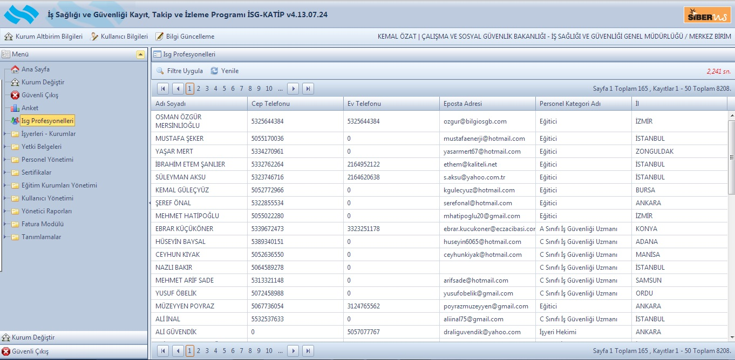

Slide 24
CEVAPLAR
-Tehlike sınıfımız İSG-KATİP’te gözükmüyor. Nasıl seçebiliriz?
Tehlike sınıfının seçimi yapılabilmesi için SGK’nın e-Bildirge programının anasayfasından İşkolu kodu değişikliği bölümüne girin. İşinizle alakalı olan NACE kodunu 2012 yılında yayımlanan Tehlike Sınıfları Tebliğine göre seçin. Daha sonra seçilen 6’lı NACE kodunu bağlı bulunduğunuz SGK İşyeri Tescil Servisinden tescil ettirin. Yapılan güncellemeler üç gün içerisinde İSG-KATİP sistemine aktarılacaktır.

Slide 25
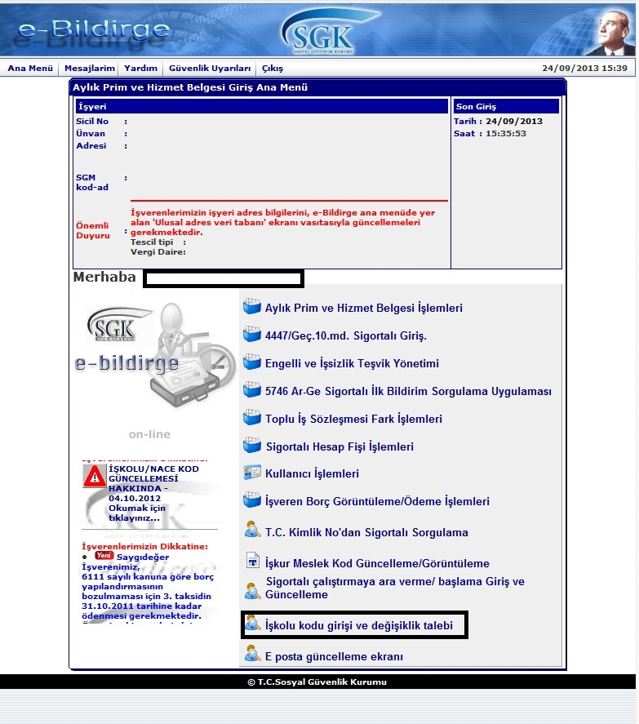

Slide 26
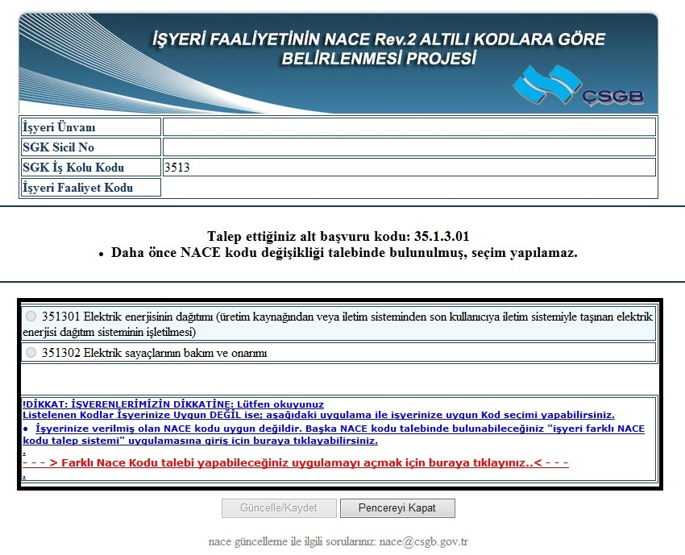

Slide 27
CEVAPLAR
-İSG-KATİP’te yetkili olan kişi artık işletmemizde çalışmıyor. Yetkili kişiyi nasıl değiştirebiliriz?
Bağlı bulunduğunuz SGK’dan e-Bildirge Yöneticinizi değiştirin. Değişiklik neticesinde yetkilendirilen kişi üzerinde başka sicil numaraları için yetki varsa, ‘’Kurum Seçiniz’’ ekranın alt kısmındaki «E-Bildirge Kullanıcısını Güncelle» butonunu tıklayın, ertesi gün sistem talebinizi gerçekleştirir. Eğer kişinin üzerinde herhangi bir sicil numarası yoksa, değişiklikten sonra sisteme giriş yapmayı deneyin ertesi gün sistem açılır.

Slide 28
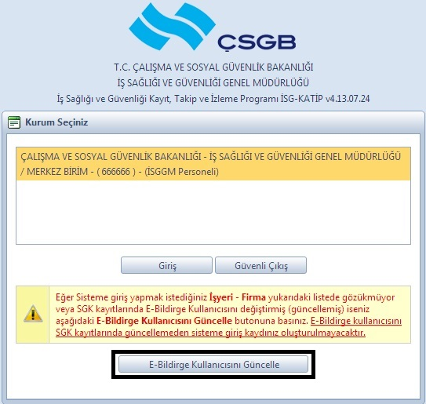

Slide 29
TEŞEKKÜRLER
İLETİŞİM
kemal.ozat@csgb.gov.tr
(312) 296 60 00 (İSG-KATİP)

